Slide 1
Diseño, construcción y control de un extrusor de filamento para impresión 3D
Autor: Diego Trapero
Tutor: Pablo Zumel

Slide 2
Índice
Introducción
Descripción del extrusor
Discusión de resultados

Slide 3
Introducción
Introducción
Descripción del extrusor
Discusión de resultados

Slide 4
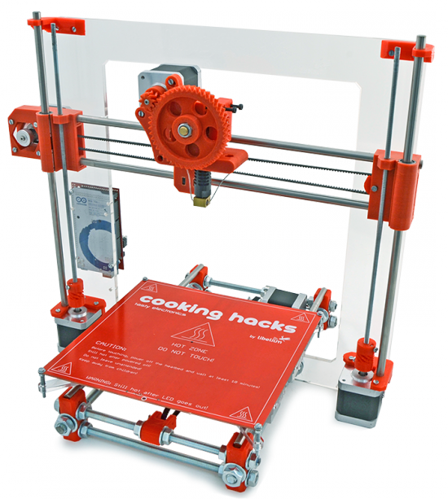
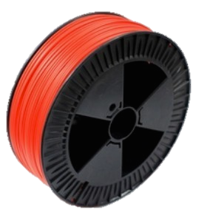
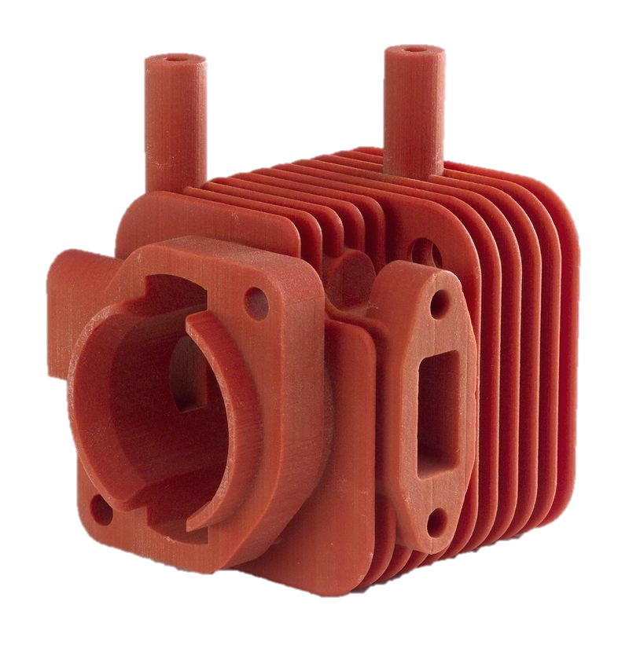
Impresión 3D

Slide 5


El proyecto RepRap

Slide 6
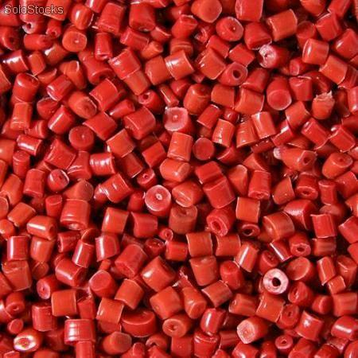
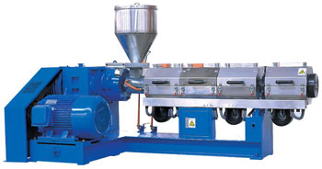
Extrusor
granza
filamento
extrusor

Slide 7
Coste del filamento
Coste del transporte
Coste del material

Slide 8
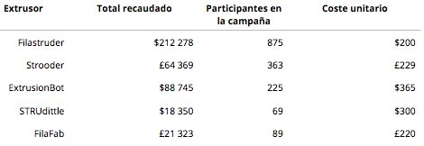

Crowdfunding de extrusores

Slide 9
Objetivo
Diseñar, construir y ensayar un extrusor de filamento que sea…
Económico, de tamaño contenido
Abierto
Replicable

Slide 10
Especificaciones
Coste de materiales: | <500€
Capacidad: | >0.25kg/h (1 kg cada 4h)
Material: | ABS
Filamento: | Filamento usable

Slide 11
Descripción del extrusor
Introducción
Descripción del extrusor
Discusión de resultados

Slide 12
Proceso de diseño
Cálculos previos
Prototipo
Modelo final

Slide 13
Cálculos previos
Componentes iniciales
(motor, barril, etc)
Otros diseños
Bibliografía
Simulación
Lyman
Filastruder
iPython
Understanding Extrusion
Polymer Extrusion

Slide 14
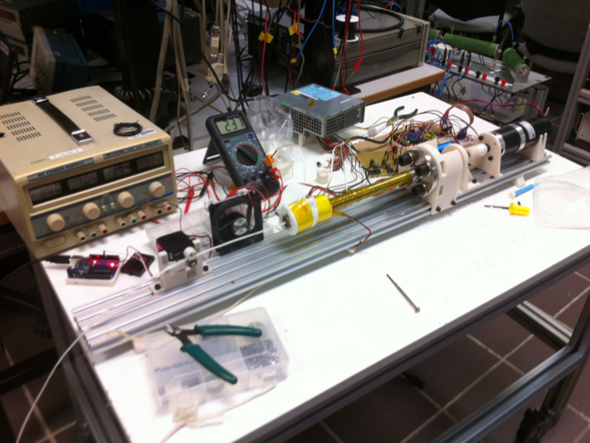
Prototipo
Primer modelo funcional
Simplificado:
Un calentador
Electrónica
Cuerpo

Slide 15
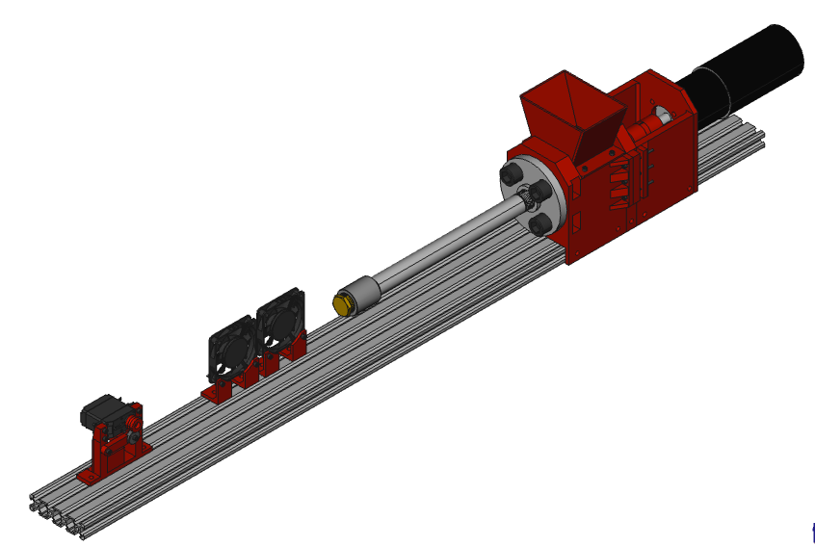
El modelo final

Slide 16
El modelo final
Extrusor
Sistema de
refrigeración
Puller

Slide 17
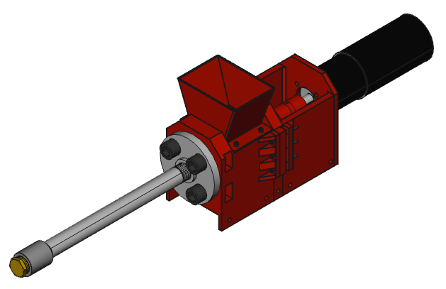
El extrusor

Slide 18

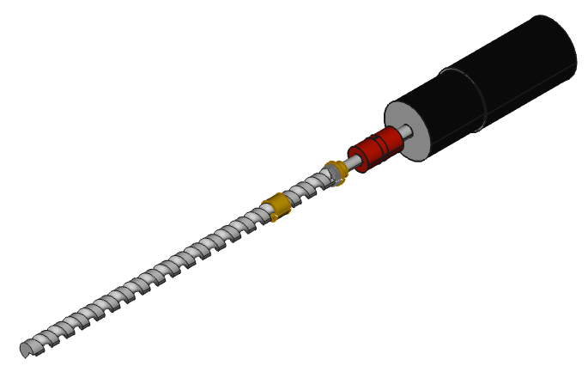


Husillo y sistema motor
Husillo
Barrena
16mm diámetro
Motor
Corriente continua
33 rpm
8.1 N·m
Otros
Acoplador eje
Cojinetes axiales
Casquillo
Motor
Acoplador ejes
Husillo
Cojinetes

Slide 19
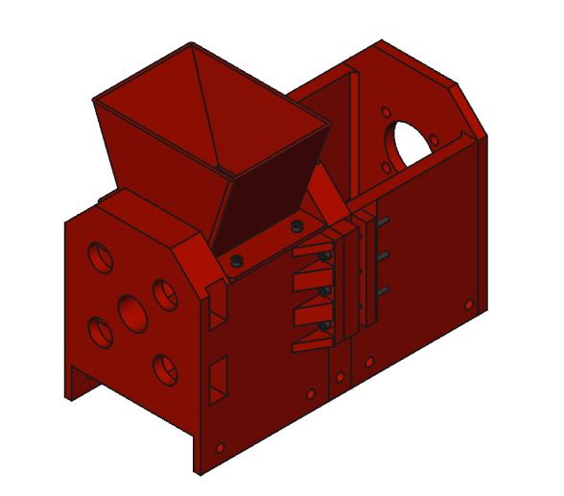
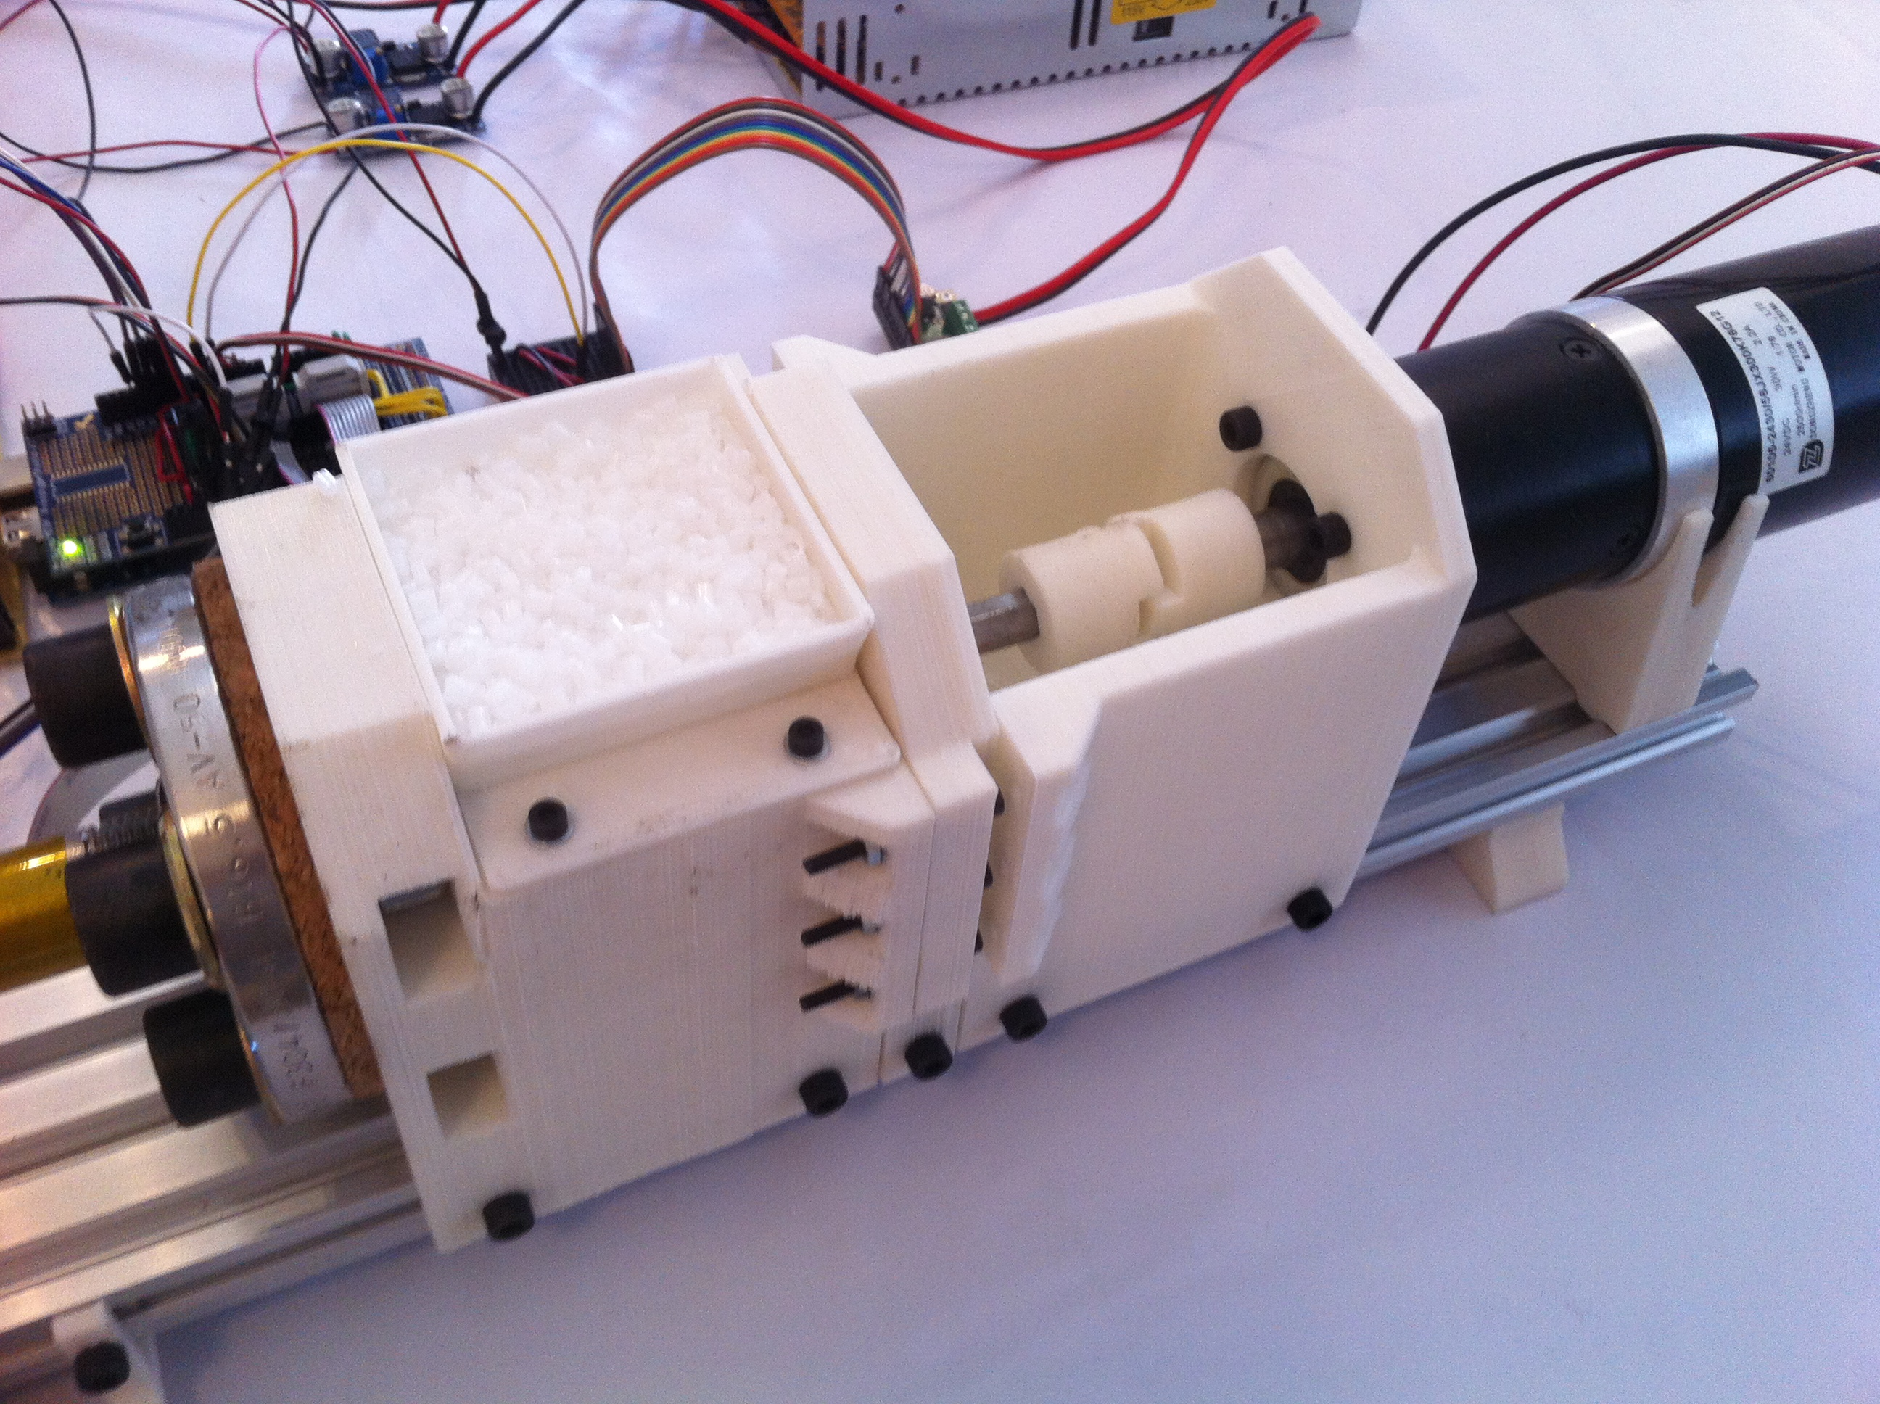
Cuerpo
Tolva
Fijación motor
Fijación barril

Slide 20
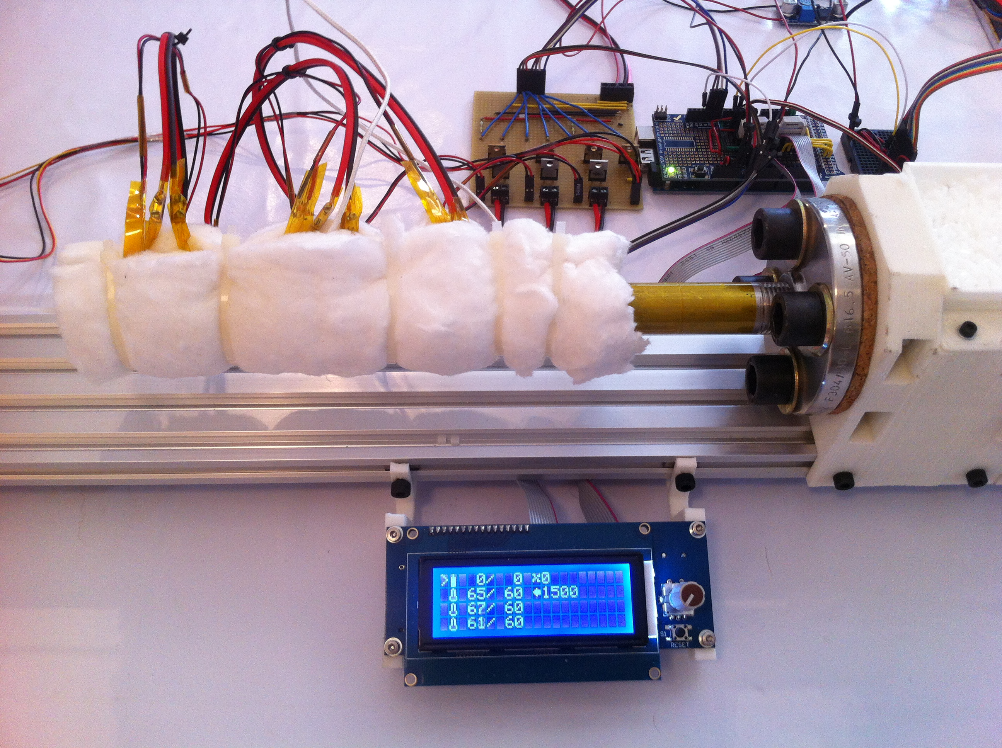
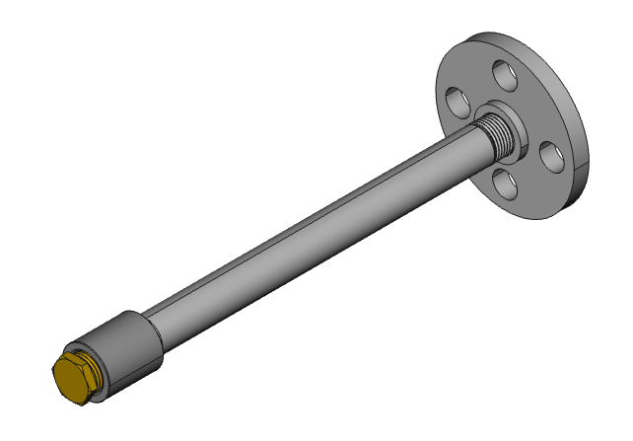
Barril y calentadores
Fijación al cuerpo
Tubo
Boquilla

Slide 21
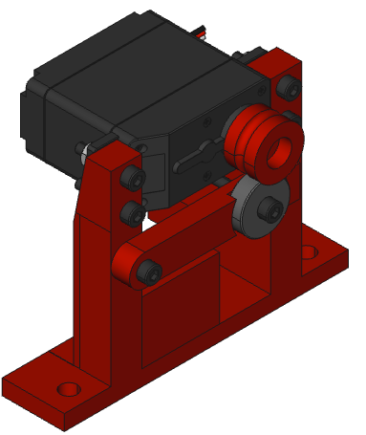


Puller
Estructura impresa
Servo
Rueda impresa
Rodamiento y palanca

Slide 22
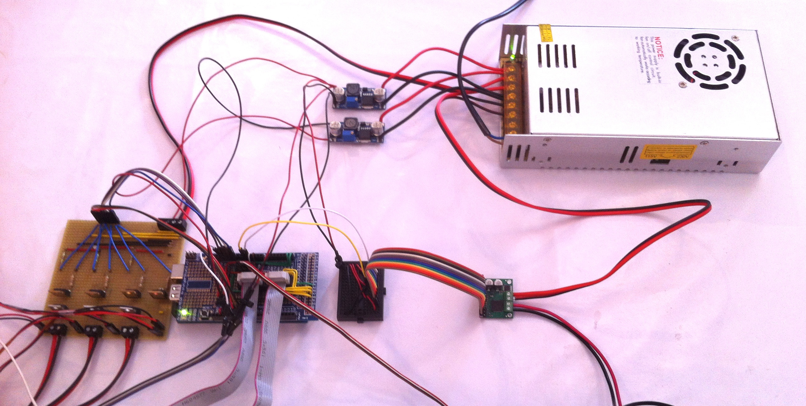
Electrónica

Slide 23
Electrónica
Fuente de alimentación

Slide 24
Electrónica
Convertidores DC/DC
Fuente de alimentación

Slide 25
Electrónica
Convertidores DC/DC
Fuente de alimentación
Placa de calentadores

Slide 26
Electrónica
Convertidores DC/DC
Fuente de alimentación
Placa de calentadores
Arduino Mega

Slide 27
Electrónica
Convertidores DC/DC
Fuente de alimentación
Placa de calentadores
Driver motor
Arduino Mega

Slide 28
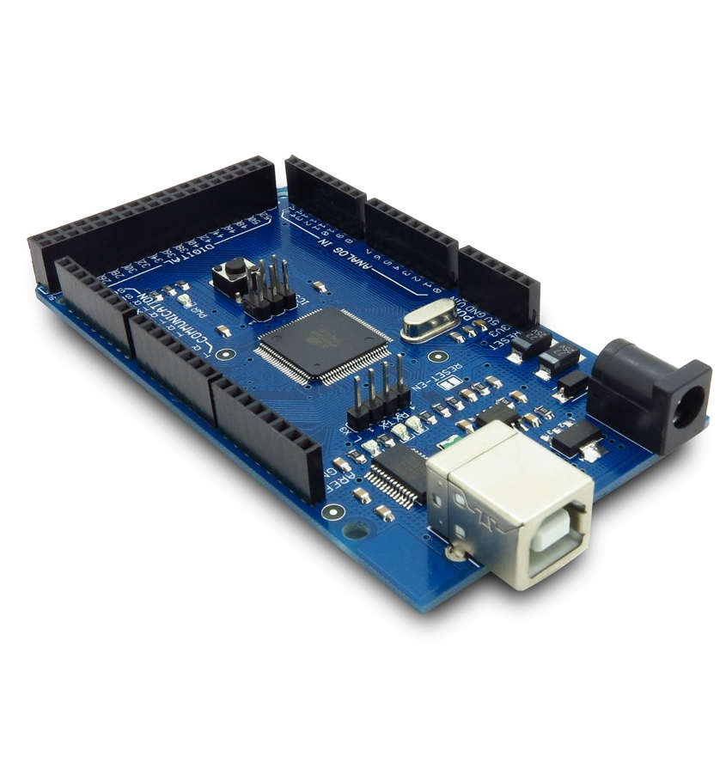
Arduino
Modelo: Mega 2560
Recursos:
GPIO
Entradas analógicas
PWM
Temporización
Programación: Arduino IDE, C/C++

Slide 29
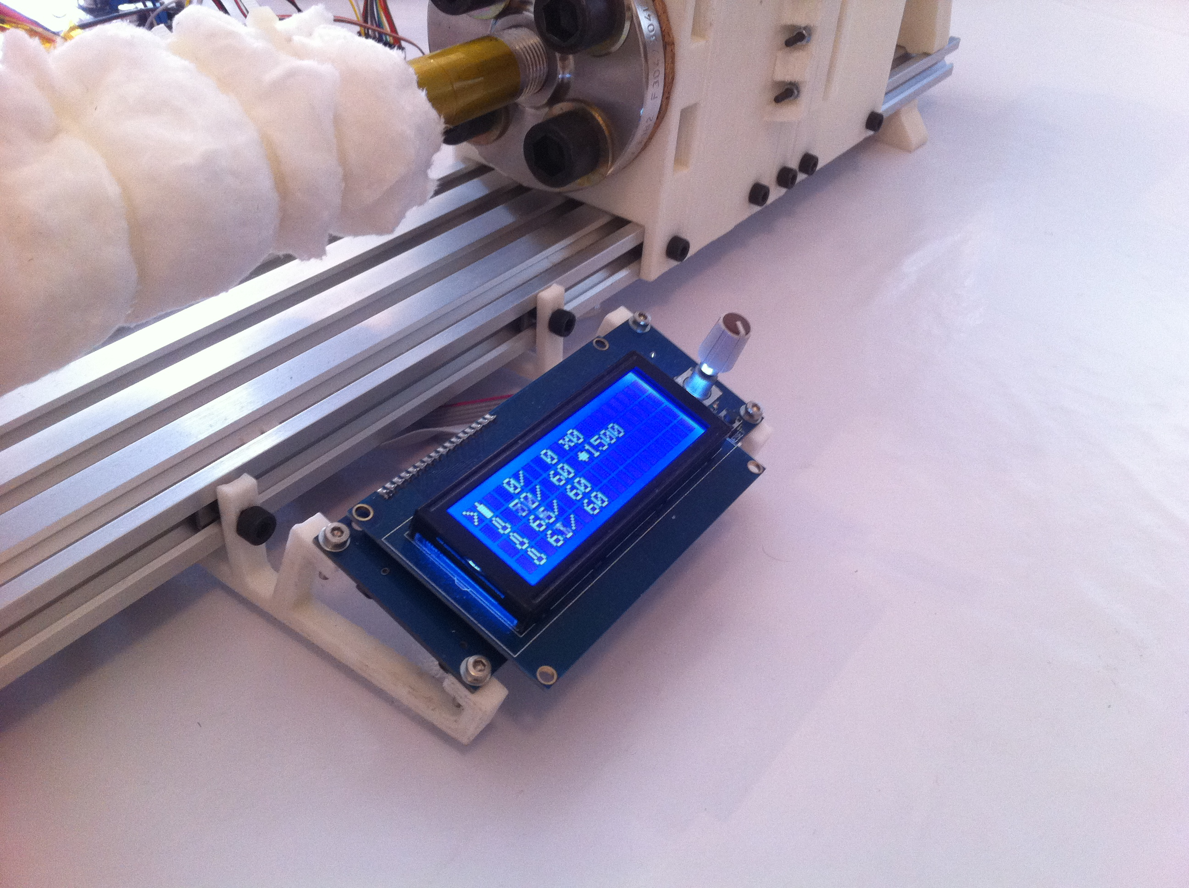
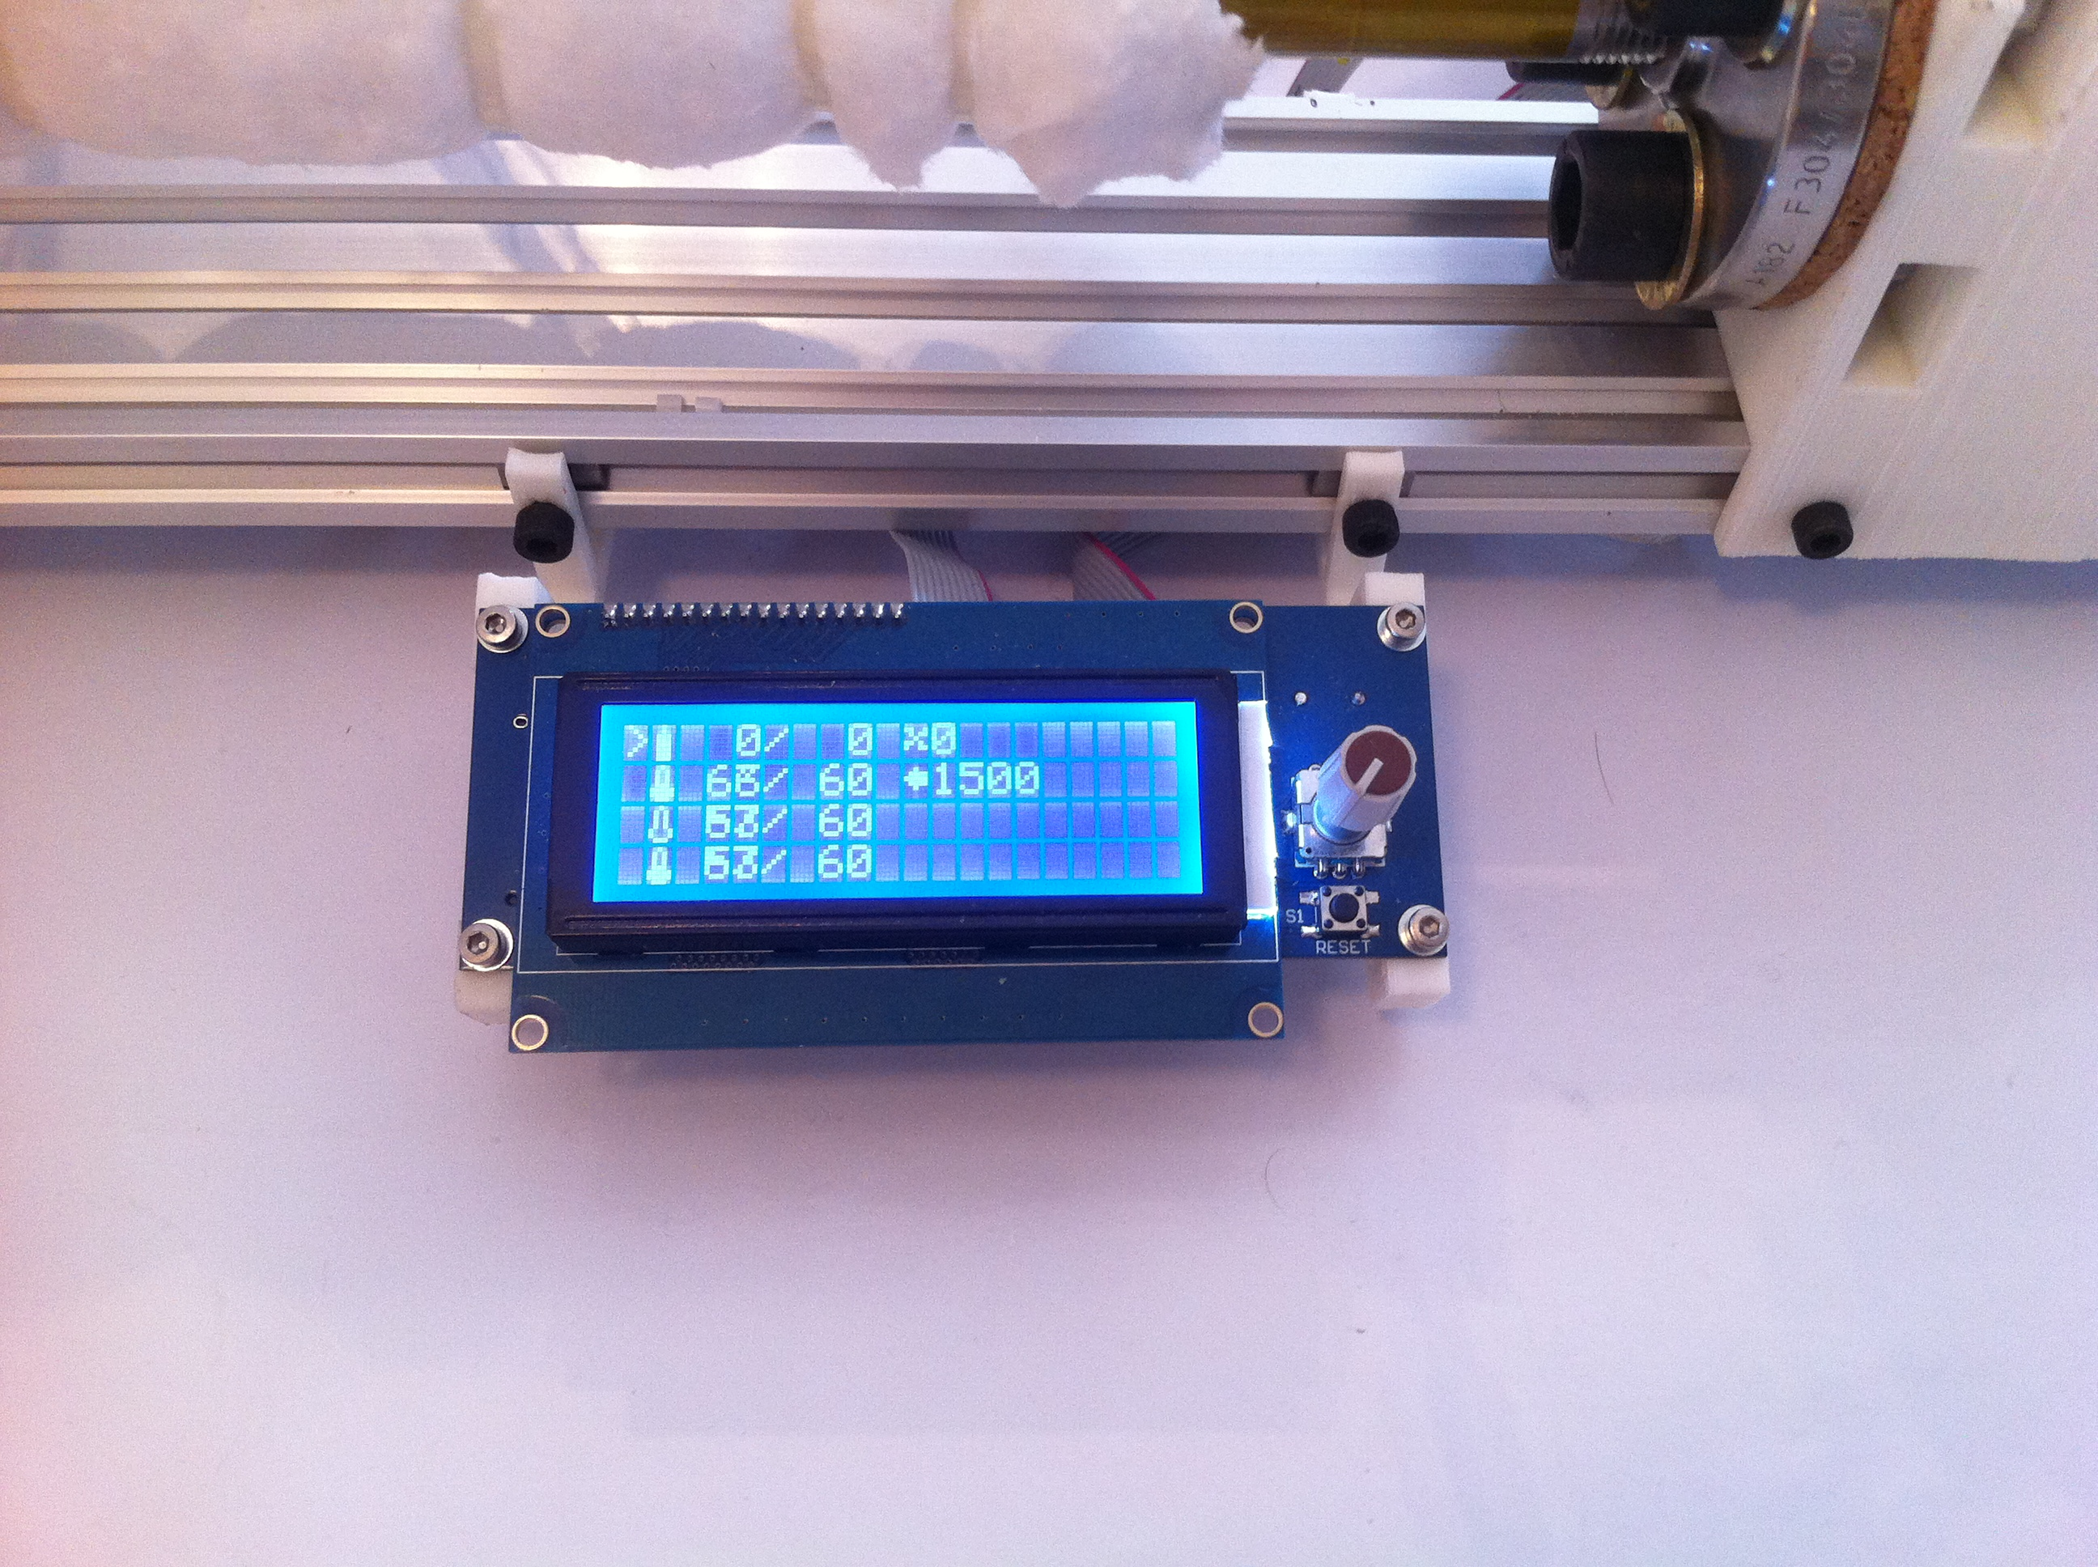
Interfaz LCD+Encoder
Icono
Valor consigna
Valor real

Slide 30
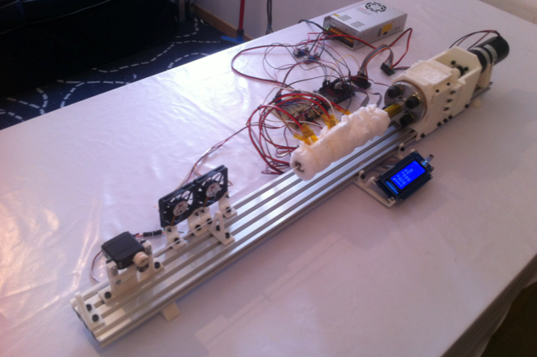
Modelo final

Slide 31
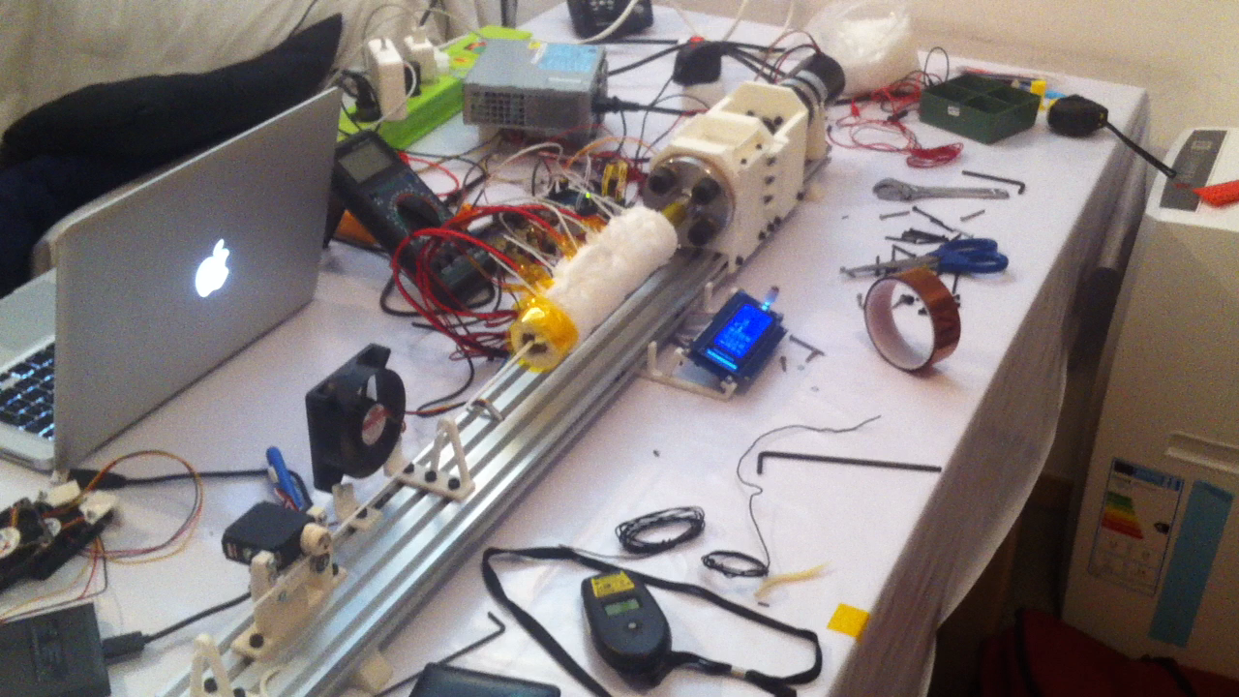
El extrusor en funcionamiento

Slide 32
Discusión de resultados
Introducción
Descripción del extrusor
Discusión de resultados

Slide 33
Coste
Coste de material: 375 €
Otros costes:
Coste de desarrollo
10 542.93 €
Coste unitario
1 000.00 €
€
€
€

Slide 34



Diseño reproducible
Herramientas libres
Software: FreeCAD, iPython, Slic3r…
Arduino
Impresión 3D
Componentes off-the-shelf

Slide 35
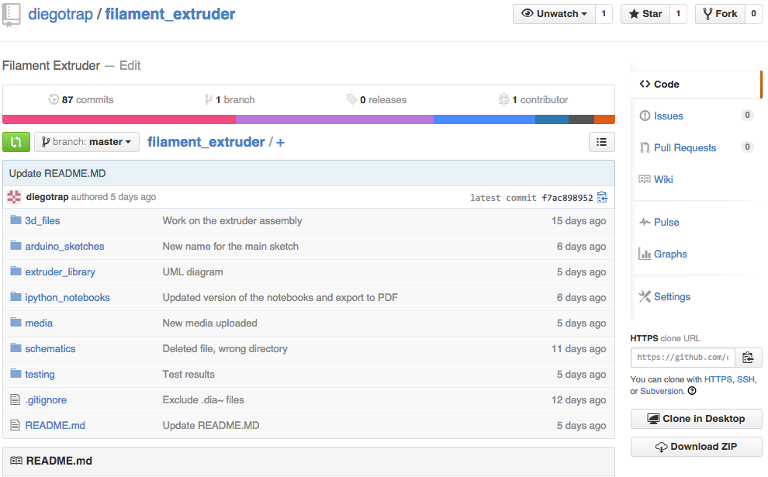
Diseño abierto

Slide 36
Especificaciones
 | Objetivo | Resultado
Coste de materiales: | <500€ | 375€
Capacidad: | >0.25kg/h | 0.40kg/h
Material: | ABS | ABS
Filamento: | Filamento usable | Filamento usable

Slide 37
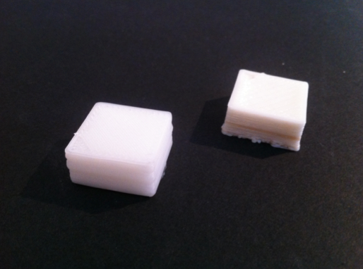
Filamento usable
filamento del proyecto
filamento comercial

Slide 38
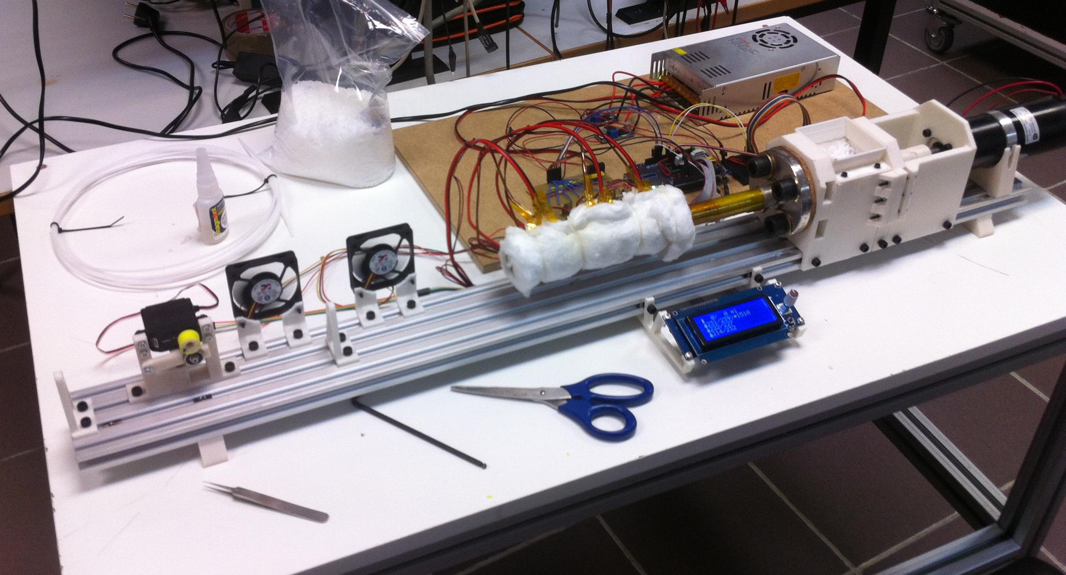
https://github.com/diegotrap/filament_extruder

